Slide 1
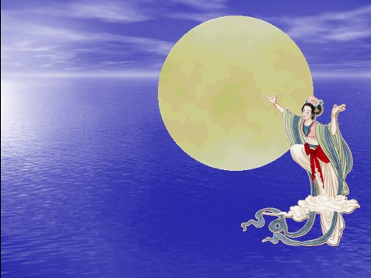
嫦娥奔月

Slide 2

故事欣赏

Slide 3
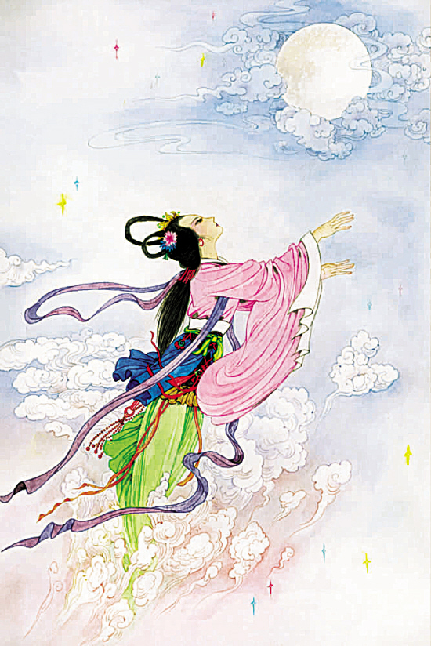
嫦娥吃了仙药，突然飘飘悠悠地飞了起来。她飞出了窗子，飞过了洒满银辉的郊野，越飞越高。碧蓝碧蓝的夜空挂着一轮明月,嫦娥一直朝着月亮飞去。
• • •
•
• • • •

Slide 4
• •
她经常接济生活贫苦的乡亲，
乡亲们都非常喜欢她。

Slide 5
• • • •
这件事不知怎么被逢蒙知道了，他一心想把后羿的仙药弄到手。八月十五这天清晨，后羿要带弟子出门去，逢蒙假装生病，留了下来。到了晚上，逢蒙手提宝剑，迫不及待地闯进后羿家里，威逼嫦娥把仙药交出来。嫦娥心里想，让这样的人吃了长生不老药，不是要害更多的人吗？于是，她便机智地与逢蒙周旋。逢蒙见嫦娥不肯交出仙药，就翻箱倒柜，四处搜寻。眼看就要搜到百宝匣了，嫦娥疾步向前，取出仙药，一口吞了下去。
• •
•
•
• •
周旋
• • • •
• • • •

Slide 6
嫦娥吃了仙药，突然飘飘悠悠地飞了起来。她飞出了窗子，飞过了洒满银辉的郊野，越飞越高。碧蓝碧蓝的夜空挂着一轮明月,嫦娥一直朝着月亮飞去。

Slide 7
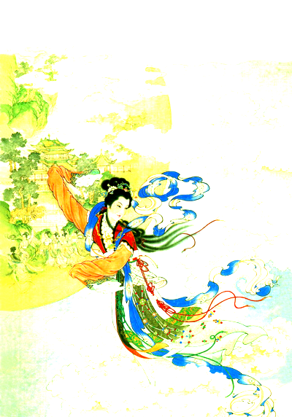
嫦娥吃了仙药，突然飘飘悠悠地飞了起来。她飞出了窗子，飞过了洒满银辉的郊野，越飞越高。碧蓝碧蓝的夜空挂着一轮明月,嫦娥朝着月亮飞去,泪眼婆娑，不时回转头来，遥望大地。

Slide 8
嫦娥一直朝着月亮飞去。
嫦娥朝着月亮飞去,泪眼婆娑，不时回转头来，遥望大地。

Slide 9
“嫦娥！嫦娥！”
后羿外出回来，不见了妻子嫦娥。他焦急地冲出门外，只见皓月当空，圆圆的月亮上树影婆娑，一只玉兔在树下跳来跳去。啊！妻子正站在一棵桂树旁深情地凝望着自己呢。“嫦娥！嫦娥！”后羿连声呼唤，不顾一切地朝着月亮追去。可是他向前追三步，月亮就向后退三步，怎么也追不上。
企盼团圆——中秋节

Slide 10
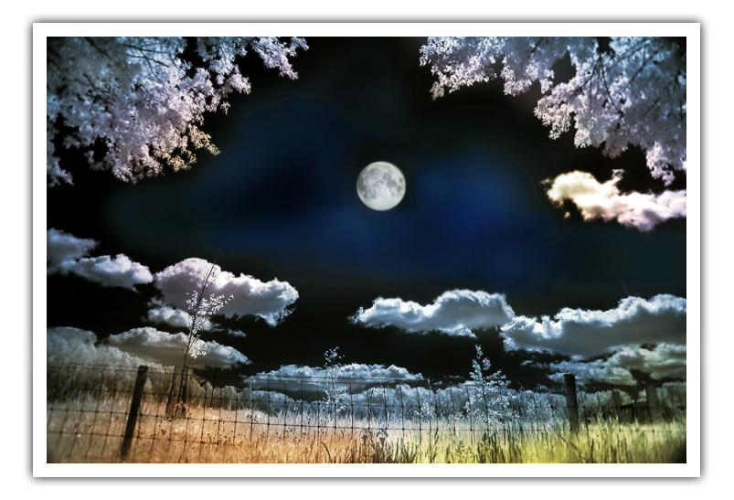

Slide 11

后羿于月下徘徊低吟，嫦娥月中传来锦书，天上月圆，人间团圆，在这月圆之夜，嫦娥有多少话想对后羿说；后羿又有多少话要对嫦娥说；家人欢聚一堂的乡亲们，想到了后羿和嫦娥，千言万语不禁涌上心头……
请选择某一个人物，揣摩他的内心，写一段话。
1、十年生死两茫茫。不思量，自难忘。千里孤坟，无处话凄凉。纵使相逢应不识，尘满面，鬓如霜。
夜来幽梦忽还乡。小轩窗，正梳妆。相顾无言，惟有泪千行。料得年年断肠处，明月夜，短松冈。 ——苏轼《江城子》
2、 多情自古伤别离，更那堪、冷落清秋节！今宵酒醒何处？杨柳岸，晓风残月。此去经年，应是良辰好景虚设。便纵有千种风情，更与何人说？ ——宋 柳永《雨霖铃》
3、无言独上西楼，月如钩，寂寞梧桐深院锁清秋。剪不断，理还乱，是离愁，别有一番滋味在心头。
——唐 李煜《相见欢》

Slide 12
因为一个（ ）的传说，因为有了（ ）的嫦娥，因为英雄后羿心头的泪，便有了一轮（ ）的月。
动人
美丽善良
多情

Slide 13
嫦娥应悔偷灵药，碧海青天夜夜心。
——李商隐《嫦娥》

Slide 14
嫦娥吃了仙药，突然飘飘悠悠地飞了起来。她飞出了窗子，飞过了洒满银辉的郊野，越飞越高。碧蓝碧蓝的夜空挂着一轮明月,嫦娥一直朝着月亮飞去。

Slide 15
课后作业：
把这个故事讲给别人听。

